Slide 1
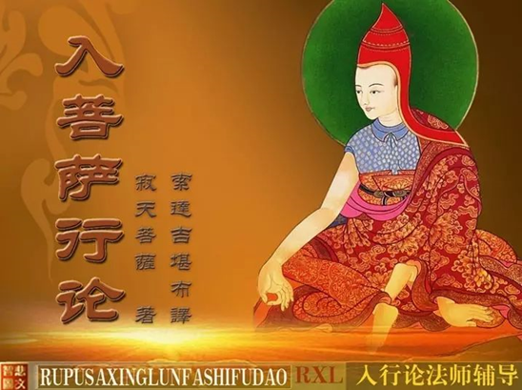
入行论160课
寂天菩萨 著
索达吉仁波切 宣讲
生西法师 辅导

Slide 2

自大圣境五台山
文殊加持入心间
祈祷晋美彭措足
证悟意传求加持
顶礼本师释迦摩尼佛
顶礼文殊智慧勇士
顶礼传承大恩上师
为度化一切众生发无上殊胜的菩提心而学习

Slide 3

顶礼寂天菩萨
尽舍国政善开显
稀奇佛子行之理
弘扬佛陀教法者
寂天菩萨前顶礼

Slide 4
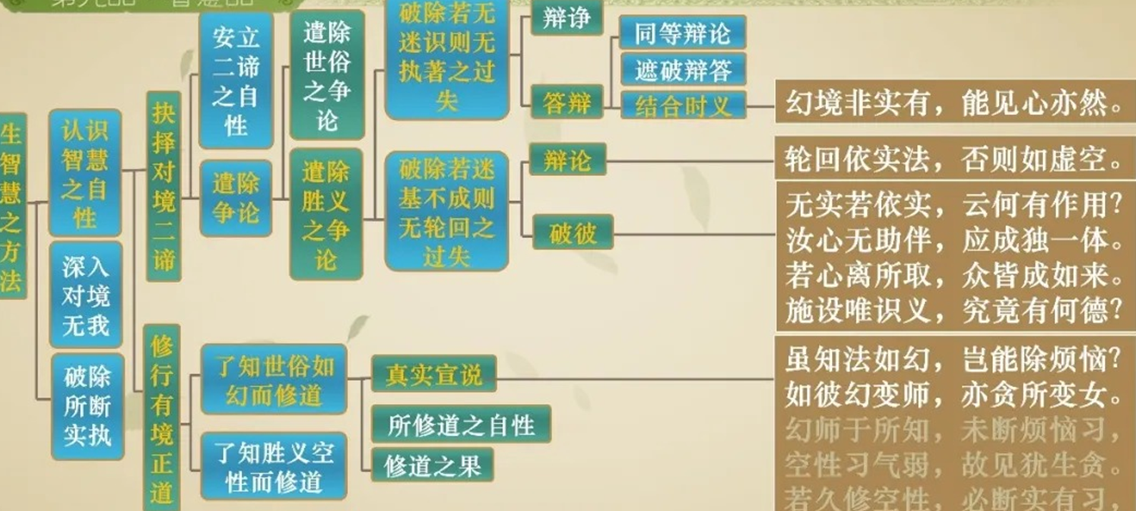
入行论159课科判

Slide 5

入行论·第160课
索达吉仁波切 宣讲
160课总义归摄
本课进一步开显所修空性道的自性，即一切万法不成立实有、无实，此时心无可缘取，无缘离戏寂灭。
1.回答了有实宗“了知如幻空性不能断除烦恼”的疑问。
2.有实宗认为对实有或无实有生执着都是分别戏论，以空性来对治实有，又以实有来对治空性，无法止息分别。中观宗回答通过长久修习无自性的空性能对治众生无始以来实执习气。
3.由观修诸法无实有能破除对谛实的执著，那么依谛实而立的无实有法也不可能存在，故心前一切实有、无实有都不可得。
4.实、无实一切法无一住在心前之时，再也没有其它可执取的成实之相，寂灭了一切所缘，这就是不可言说、离一切戏论之平等大空与光明智慧无二之境界。
皈 依

Slide 6
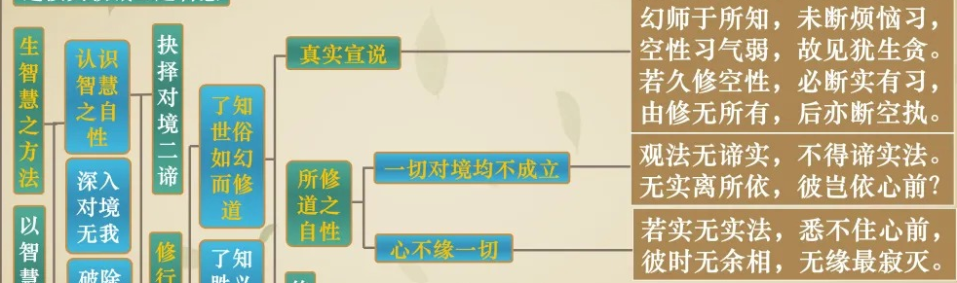
入行论160课科判

Slide 7
入行论·第160课
索达吉仁波切 宣讲
幻师于所知，未断烦恼习，
空性习气弱，故见犹生贪。
（颂词1）
科判分析
前面科判“抉择对境二谛”通过辩论断诤，抉择认定了心（有境）前一切万法（对境）为无实如幻的空性。接下来“修行有境正道”指心安住空性而修习，首先了知世俗万法如梦如幻显现而修习空性（了知世俗如幻而修道）。此处通过答辩断诤谴除了修习如幻空性无法断烦恼和无法止息分别的怀疑（真实宣说）；进一步开显所修的空性道是什么及修持的次第（所修道之自性）：
1. 心所缘取的一切对境、一切法都是空性的，任何法都不成立实有、无实有（一切对境均不成立）。
2. 心前无有任何执取，能执取的心也不存在，心即无心，达到了根本慧定的离戏寂灭境界（心不缘一切）。
消文释义
幻术师对于所知，尚未断除执实烦恼习气（烦恼习），而且证空性之习气极为微弱，因此（故）虽知是幻，见后仍会（犹）生起贪心。
皈 依

Slide 8
入行论·第160课
索达吉仁波切 宣讲
幻师于所知，未断烦恼习，
空性习气弱，故见犹生贪。
（颂词1）
本颂重点
重点1.幻师生贪的原因。
①空性习气特别薄弱：
对空性法门从来没有闻思过、修学过，因此不可能通达空性教义。
②他的实执特别强：
相续中的烦恼障、所知障，习气障没有断除。二者是对立的关系：就像水（空性）和火（实执）一样，当火非常的猛烈，想要用一滴水去把火灭掉是不可能的，要准备比火还要大的水源才能把火灭掉。同样的道理，我们相续当中实执的习气很重，而空性的习气很弱。虽然二者之间是矛盾的，但是因为我们空性的力量不够强大的缘故，还难以撼动相续当中实执霸主的地位。所以必须要积累资粮、忏罪，再通过长时间地依止上师善知识，长时间地观修空性，让它的力量越来越强大。
重点2. 破喻（“知法如幻”和“知幻女”不一样）。
①知幻女非真女，只是了知一法之上没有另一法的空，抉择马上面无有牛的一种空性，但他并不是真正的大空性，甚至连真实的单空也算不上。
皈 依

Slide 9
入行论·第160课
索达吉仁波切 宣讲
幻师于所知，未断烦恼习，
空性习气弱，故见犹生贪。
（颂词1）
（《定解宝灯论新月释》：“马上虽不成立牛，岂能确定彼马空？见彼马匹于牦牛，有何利益有何害？”知道了马上面没有牦牛，怎么能得出连马也是空性的结论？相反，见到了马，对理解牦牛的空性又有什么利益与妨害？）
②了知万法自体即空，是了知任何法上面没有丝毫的实有分，当下的本体是空性的，即自体空。《中观四百论》云：“若谁见众生，如机关幻人，彼等极明显，能趣入胜位。”我们通过中观的破析或闻思，知道一切众生如梦如幻，就不会生真实的贪心了。全知麦彭仁波切说：一切欲望痛苦之根本为分别念，分别念从各种戏论生，而空性能断除一切分别戏论。依空性慧断除垢障，始见诸法真相后，如同知绳非蛇，便能断除各种遍计烦恼；从相续中生起对治力并经修习后，次第断除俱生烦恼，断尽一切细微的烦恼种子，那时如同日轮东升，一切烦恼黑暗都会遣除。
皈 依

Slide 10
入行论·第160课
索达吉仁波切 宣讲
幻师于所知，未断烦恼习，
空性习气弱，故见犹生贪。
（颂词1）
重点3. 了知的不同层面（若有智慧，哪怕少分亦断烦恼）
①大概总相的了知：
幻师虽然仍会对幻女生贪，但已了知外相非真实之女，也就不会再进一步生起诸如想得到幻女，与幻女生活等烦恼，这与他遇到真实的女人对境时，有很大不同。幻师仅凭一念了知外相非真，便有如是大的摧伏烦恼作用，那中观师以无垢慧抉择一切法无实，那种降伏烦恼的力量也就更无法估量了。
②相似的体悟：
不要说彻悟万法空性的佛陀，即便是对阿罗汉，甚至小乘一果——预流果这方面的空性有所认识，自己的执著也会减少。退一步说，纵然你没断除烦恼障，只是通过闻思知道万法如梦如幻，相似体悟了空性，也会断除一系列与之有关的贪著。莲花色比丘尼的公案等。
③彻悟万法空性：
我们学空性、如梦如幻，要到了什么样程度，才能够对治相续当中的习气烦恼？必须要上升到我们自己的心识真正地安住如梦如幻的境界当中，才可以起作用。当我们的心变成如梦如幻了，看什么都是如梦如幻的。当我们的心是空性的时候，一切的实执都不会有，所有能看到的法都是空性的。
皈 依

Slide 11
入行论·第160课
索达吉仁波切 宣讲
若久修空性，必断实有习，由修无所有，后亦断空执。
（颂词2）
消文释义
若恒久修观诸法空性，必定会断除执诸法实有的无明习气（实有习），再进一步由观修一切有实无实皆无成实所有（无所有），其后亦能断除空性之执（断空执）。
本颂重点
重点1. 有实宗提问。
对实有或空性生执着，二者实际上都不离分别戏论，这就如同大象沐浴一样，始终在分别网里上下反复，这样你们如何遮止分别呢？所以汝宗修观诸法无实皆空性，最终也成无法脱离分别，趋入涅槃。有实宗产生“反复修空会堕于分别戏论因而无法修成”的疑问原因：对空性未能正确理解，认为“无自性”的空是实有的，因而当以“无自性”的空破除“有”的时候，为了遮除这个空执又必须产生“有”的计执分别。二者实际上都不离分别戏论，这就如同大象沐浴一样，始终在分别网里上下反复。
皈 依

Slide 12
入行论·第160课
索达吉仁波切 宣讲
若久修空性，必断实有习，由修无所有，后亦断空执。
（颂词2）
重点2. 中观宗以理遮破。
①先断实执：
众生自无始轮回以来，不断地熏习着执诸法实有的无明习气，这种实执习气异常坚固，所以应先引导他们修习无实空性，以空性执对治其实执，如是以毒攻毒，反其习性而行，实有执着最终会断除。当然，修持空性，不是一次性就完成了，也不是一两天就可以了。今天打坐两个小时，以后再也不修的话，除了个别利根者通过上师的表示马上就证悟以外，一般的末法众生要想达到这种境界是很困难的，所以一定要长期修持。
②后断无实：
如此继续修持无所有，最后无实空执也自然断掉。因为空性执也是观待实执而建立的法，在诸法实相中并不能成立。如龙树菩萨在《出世赞》中说：“为断诸分别，说空性甘露。何人执空性，彼亦汝当舍。”为断除贪嗔痴为主的一切烦恼分别，大慈大悲的佛陀宣讲了甘露般的空性妙法，但若执著空性为实有，那也一定要断除。所以我们在修行时先应消灭“有”的执著，如此“无”的执著也会灭尽，这是修行的道次第，这个次第千万不能搞错。
皈 依

Slide 13
入行论·第160课
索达吉仁波切 宣讲
若久修空性，必断实有习，由修无所有，后亦断空执。
（颂词2）
③最终灭尽一切分别念：
因此以中观正理抉择，观修一切有实无实法皆无成实所有，最后也能断除空性执着，进入清净离戏之解脱境。或者说有实无实是观待而成立的法，为断实执而修空性，当实执灭除时，空执也就无依而除，如“两木相因，火起木尽”，以观空对治实执，最后二者也会同时灭尽。因此，断除实有的执著之后，无实的执著也逐渐消失，最终灭尽一切分别念，这就是所谓的大空性。
重点3. 修行的道次第。
我们一定要了解佛陀所讲的次第，如果从上往下修，或者只停留在基础法门上，这样都是不对的。如《四百论》云：“先遮遣非福，中应遣除我，后遮一切见，知此为智者。”
①人天乘：先应遮遣杀盗淫等非福德的不如法行为；
②声闻乘：应遣除对我和我所的实执；
③菩萨乘：破有、无、非有非无（四边）等一切执着；
④佛果：断证圆满。
皈 依

Slide 14
入行论·第160课
索达吉仁波切 宣讲
若久修空性，必断实有习，由修无所有，后亦断空执。
（颂词2）
修学佛法必须断除有和无的一切执著，如果一点空性也不了解，行为再怎么如法，恐怕也不能得到解脱。阿底峡尊者也说：“光守持清净戒律是不够的，一定要闻思证悟空性。”在我们的一生中，空性法门是指引方向的明灯，没有通达这些教义的话，纵然每天念《金刚经》、《心经》，也不一定领悟其中的甚深空性义，也不一定能开悟。
皈 依

Slide 15
入行论·第160课
索达吉仁波切 宣讲
观法无谛实，不得谛实法。无实离所依，彼岂依心前？
（颂词3）
消文释义
由观修诸法为无实有（无谛实），最终也就得不到（不得）任何谛实法，既然无有谛实法，无实也就失去了所依（离所依），那时无实法（彼）又怎能（岂）显现（依）在心智前呢（心前）？
重点难点
重点1. 有实宗提问。
就算你们能以如上抉择破除实执，但有实实执破除后，无实之执又为何破除呢？不应破除的理由：
①若破无又岂不是建立了有？②无实有是实有的对治，不能破！否则连对治法也没啦？！
重点2. 中观宗回辩遮破无实的原因。
①迷识前显现且执为谛实（颂词前两句抉择有实空性）：
我们观察一切万法，到底有没有谛实（实有）的呢？最后发现，从轮回中的柱子、瓶子，一直到涅槃、佛陀相好庄严之间的清净和不清净万法，没有一个成实存在。
皈 依

Slide 16
入行论·第160课
索达吉仁波切 宣讲
观法无谛实，不得谛实法。无实离所依，彼岂依心前？
（颂词3）
世人所许的万事万物，只是在迷乱识前成立为有，实际上如月称论师在《入中论》中所言：“如石女儿自性生，真实世间俱非有，如是诸法自性生，世间真实皆悉无。”就像说石女儿的自性生，无论在真实胜义还是世间名言都没有，同样，色等一切诸法的自性产生，在世间名言、真实胜义中也绝对不会有。
“观法”的法字如何理解？一切万法——从色法到一切智智，一切有为法、无为法，有漏无漏法，一切空性在内的法，哪怕是离四边的空性也包括在内，没有一个法是谛实的。不管你执著任何法，“观法无谛实”。没有一个法是实有、谛实的。这时就知道了一切万法是空性的。万法空性的观点我们叫单空。单空的意思是单单的空，还有一种意思是暂时的空。得到了空的概念，得到无谛实的概念，无谛实的概念到底是不是本性呢？前面讲过，无谛实也不是法的本性，还是我们加上去的一个执著，但是它有作用，无谛实可以破谛实，可以打掉谛实的妄执。
皈 依

Slide 17
入行论·第160课
索达吉仁波切 宣讲
观法无谛实，不得谛实法。无实离所依，彼岂依心前？
（颂词3）
②二谛中万法俱无自性（颂词后两句抉择无实亦空）：
在整个三界中，即使你再有智慧、再有能力、再有功夫，也找不到一个不空实有的法。倘若没有实有的法，那么观待其安立的无实法，如没有瓶子的“无瓶”，又怎么会存在呢？因为空与不空是观待的，就像这与那、东与西、粗与细一样，没有不空的法，又何来空法可言？龙猛菩萨也说：“若有不空法，则应有空法。实无不空法，何得有空法？”也许很多人认为，瓶子是没有的，但瓶子的空性应该存在。但这种空性，只是在具实执者面前暂时抉择的，真正观察的话也不合理。因此，万法在抉择究竟空性时，有与无都是没有的，甚至包括解脱、如来、极乐世界也非实。
《中论》云：“邪见深厚者，耽执有如来，如来寂灭相，分别有亦非。”邪见深厚的人，耽执如来是存在的，但如来远离一切相，又怎么会有“有”或“没有”的分别呢？所以，空法不可能有任何本体。
正如佛陀在《华严经》中讲：“奇哉奇哉，一切众生悉皆有如来智慧德相，但是以分别妄想不能证得。若离妄想，无师智、自然智则得现前”。
皈 依

Slide 18
入行论·第160课
索达吉仁波切 宣讲
观法无谛实，不得谛实法。无实离所依，彼岂依心前？
（颂词3）
一切万法本来是这样的，就是这么简单，本来没有任何的有无是非。但是我们不知道，还认为它有它无，拼命在里面乐死不疲的追求。其实从中观来讲，这一切的本体，在显现的当下都是空性的。我们现在要通过最有力的中观思想去还原它们。
重点3. 证悟是一种什么样的境界。
有些修禅宗或华严宗的人在坐禅时，认为安住于什么都没有的境界中，就是所谓的空法。其实这是错误的，按照敦珠法王的观点，这些人只是住于阿赖耶的境界上，根本没有体悟到密法的大圆满。现在个别人的坐禅，可能也是这种境界。其实这种境界只是一种灭法，并没有体悟到禅宗的不生不灭。六祖惠能大师说过：“何期自性？本自清净。何期自性？本不生灭。”他并没有说这是一种灭法，而说是一种不生不灭的境界。这样的境界，用不着去否认，用不着去建立，也用不着特意去观修。当依靠自己的信心与上师的窍诀，通过上师的直指，启发这种因缘之后，就能完全体悟到。此时会发现，它不是一个单单的空法，也不是像灯泡一样明明清清的东西，而是不可思议的境界。利根者通过上师或法本的一种指点（密宗称之为“直指”），因缘聚合时，当下即能悟到这不是一个单单的空性，也不是一个单单的光明，而是一种不可言说的境界。
皈 依

Slide 19
入行论·第160课
索达吉仁波切 宣讲
观法无谛实，不得谛实法。无实离所依，彼岂依心前？
（颂词3）
重点4. 证悟越高，对因果越重视。
一旦体悟了这种境界，对因果就会非常重视。有些所谓的“开悟者”，对世俗的念咒语、磕大头、修加行、放生、做善事等，一点兴趣都没有，这可不是一个开悟的相。上师如意宝的境界是公认的，他老人家不管白天、晚上都非常精进，即使出国坐飞机，上师也一直拿着念珠睡着，睡时手也一直掐着那个界限，第二天早上醒来又接着念。所以，境界非常高的人，对世俗的善根非常重视。而现在有些人不要说证悟空性，就连单空也不一定能证悟，遇到一点小事就脸红脖子粗，大发脾气，很多“成就相”表露无遗，这说明他平时没有积累善根，只会说大话，最终毁坏的只能是自己。
皈 依

Slide 20
入行论·第160课
索达吉仁波切 宣讲
若实无实法，悉不住心前，彼时无余相，无缘最寂灭。
（颂词4）
消文释义
如果（若）一切有实与无实之法，皆（悉）不住于心前，那时（彼时）也不会有其他成实之相（无余相），心无有任何成实之所缘（缘），即是离戏之最寂灭境界。
本颂重点
重点1. 此颂的重要性。
抉择中观的究竟空性见：现空无二大双运的法界本性，是圣者入根本慧定的境界，非分别心所能了达。修行者获得空性正见，精进修持，破除诸边执，这个过程并非破某法而立余法，而是只破不立，最后进入根本慧定，那时实与无实所括的一切边执戏论法，都不会住在心前，因法性真实义远离一切破立。此处的心，即行者的根本慧，证悟了甚深法性者的清净心，观待这种清净心，一切有无戏论边执法，皆已寂灭不现。心不住有实无实的境界，以名言表达，也只有勉强说是“无缘最寂灭”。无缘寂灭是不是如死寂虚空一样，什么都没有呢？也不是，这种境界是离一切戏论之平等大空与光明智慧无二之境，也就是本师释迦牟尼佛于成佛时所说的“深寂离戏光明无为法”。
皈 依

Slide 21
入行论·第160课
索达吉仁波切 宣讲
若实无实法，悉不住心前，彼时无余相，无缘最寂灭。
（颂词4）
此颂，麦彭仁波切解释为佛地的境界，而华智仁波切解释为见道的境界。不管怎么样，这是中观最甚深的见地。
重点2. 传记中寂天菩萨诵到此颂时身形融于虚空。
在传记中，寂天菩萨曾问众人：“我背诵前人宣说过的法？还是没有宣说过的法？”众人要求背一个从来没有宣说过的法。于是寂天菩萨从第一品到这个颂词，一口气在法座上诵出来，念到这个颂词时，身体腾空，渐渐升高，终至不见身影，只有从虚空中传来的朗朗诵经声，一直到诵完《智慧品》后半部分和《回向品》为止。菩萨为什么在此处显现神变融入虚空，这当然有其甚深密意，因为该颂宣讲的是中观了义实相，远离一切边戏的无缘大空性，菩萨为了让听者生起信心，也就显示了这种无缘寂灭的境界。
重点3. 《入行论》中心或者说最甚深的要点，就在这个颂词中。
大家平时应该经常读一下，对这种教言多串习。一下子生起《金刚经》中“离一切诸相，即名诸佛”的境界，可能有一定困难，但若能时时串习，对一切相的执著逐渐消失，这就叫做大空性。《维摩诘经》云：“法无形相，如虚空故。法无戏论，毕竟空故。”这个偈颂非常好。
皈 依

Slide 22
入行论·第160课
索达吉仁波切 宣讲
若实无实法，悉不住心前，彼时无余相，无缘最寂灭。
（颂词4）
我们所认识的空性，千万不要当作是一种单空，一定要知道，一切相都不存在，这种见解是至高无上的。在这种见解面前，佛智、涅槃、清净都没有，远离一切戏论。《中论》云：“如来过戏论，而人生戏论。”如来超越了一切戏论，而凡夫人却把佛陀当作是有面有身，徒增戏论。（戏论是把本来不存在的东西认为是存在，叫做戏论。）
重点4. 凡夫的颠倒相。
全知麦彭仁波切说过：“在那些无缘低劣之众前，不可思议的法性即其所惧之处，无法通达。”如果给他讲空性，他就会执着如石女儿一样的断空；给他讲显现，则执着为成实；给他开示现空双运，则执着为如搓黑白线之义；若示不可思议，则执为一切无有，如同和尚宗之见，陷入庸俗无执中。这种圣者的甚深智慧境，一般人难知难信难解，全知麦彭仁波切及诸多大德都说过：“若多数闻慢观现世者，虽经百劫精进观察，亦不可得证少许。”
皈 依

Slide 23
入行论·第160课
索达吉仁波切 宣讲
若实无实法，悉不住心前，彼时无余相，无缘最寂灭。
（颂词4）
重点5. 应先通达诸法的根本教义。
作为一个凡夫人，要想全部灭掉执著，还是有很大困难的，但无论如何，也应该先通达诸法的根本教义。现在很多人把佛法最甚深的精华抛之脑后，却对一些不了义的形象法趋之若鹜，这是不太合理的。你以前对中观法门不是特别有兴趣的话，现在一定要想到：八万四千法门中，最究竟、最甚深的就是空性义，谁能接触、听闻、修持的话，便能从根本上断除一切实执习气。若没有认识到万法不是有也不是无，不是自性也不是他性，那这种人无法通达佛法的教义，龙猛菩萨亦云：“若人见有无，见自性他性，如是则不见，佛法真实义。”因此对此实相真实义未生定解前，当积累资粮，如法依止具有法相的殊胜善知识，舍弃一切而精进修持法要。要证悟究竟实相必须如此颂所说那样，心远离有实无实的边执戏论。
皈 依

Slide 24

入行论·第160课
索达吉仁波切 宣讲
思 考 题
1.请具体解释什么叫“四大轮”？为何称之为“轮”？你具备几个轮？今后在这方面有何打算？

Slide 25
入行论·第160课
索达吉仁波切 宣讲
思 考 题
2.电视上的节目，明明是虚假的，但有些人仍为之大喜大悲，这是什么原因所致？你明白这个道理后，如何在实际生活中运用起来？

Slide 26
入行论·第160课
索达吉仁波切 宣讲
思 考 题
3.有些人说：“对于幻变的美女，幻师明知是自己所化，但仍会生贪心。可见即使了知诸法如幻，也无法断除烦恼。”对此，你该如何驳斥？

Slide 27
4.我们又不是有实宗，为何要了解它与中观宗之间的辩论？对此你有哪些感触？
入行论·第160课
索达吉仁波切 宣讲
思 考 题
4.中观宗以空性对治实有，但不管对实有的执著还是对空性的执著，二者都是分别戏论，我们该如何才能远离一切戏论？

Slide 28
4.我们又不是有实宗，为何要了解它与中观宗之间的辩论？对此你有哪些感触？
入行论·第160课
索达吉仁波切 宣讲
思 考 题
5.请引用教证说明修学佛法的次第。你周围的道友是按什么次第来学佛的？你对此有何感触？打算如何帮助那些不明白的人？

Slide 29
4.我们又不是有实宗，为何要了解它与中观宗之间的辩论？对此你有哪些感触？
入行论·第160课
索达吉仁波切 宣讲
思 考 题
6.有些人在坐禅时，认为安住于什么都没有的境界中就是体证空性。这种认知正确吗？为什么？

Slide 30
4.我们又不是有实宗，为何要了解它与中观宗之间的辩论？对此你有哪些感触？
入行论·第160课
索达吉仁波切 宣讲
思 考 题
7.真正证悟空性的人，对世俗善根和因果法是什么态度？你对此有哪些体会？

Slide 31
4.我们又不是有实宗，为何要了解它与中观宗之间的辩论？对此你有哪些感触？
入行论·第160课
索达吉仁波切 宣讲
思 考 题
8.什么是中观的究竟空性见？请背诵几个这方面的教证。如果有人对这种见解不适应，你会怎么样引导他？

Slide 32

回 向
所南德义檀嘉热巴涅
托内尼波札南潘协将
杰嘎纳其瓦隆彻巴耶
哲波措利卓瓦卓瓦效
文殊师利勇猛智 普贤慧行亦复然
我今回向诸善根 随彼一切常修学
三世诸佛所称叹 如是最胜诸大愿
我今回向诸善根 为得普贤殊胜行
生生世世不离师 恒时享用胜法乐
圆满地道功德已 唯愿速得金刚持

